Slide 1
Bölüm 11: Giriş Çıkış
İşletim Sistemleri

Slide 2
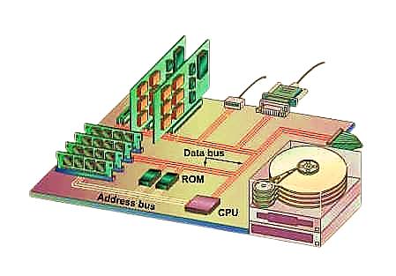
Genel Bakış
İşletim sistemi, G/Ç aygıtlarını kontrol eder.
  Komut verir.
  Kesmeleri yönetir.
  Durumlarını okur.
  Hataları ele alır.
Aygıtların kullanımı için arayüz sağlar.
  Aygıttan bağımsız.
  Katman katman yapılandırılır.

Slide 3
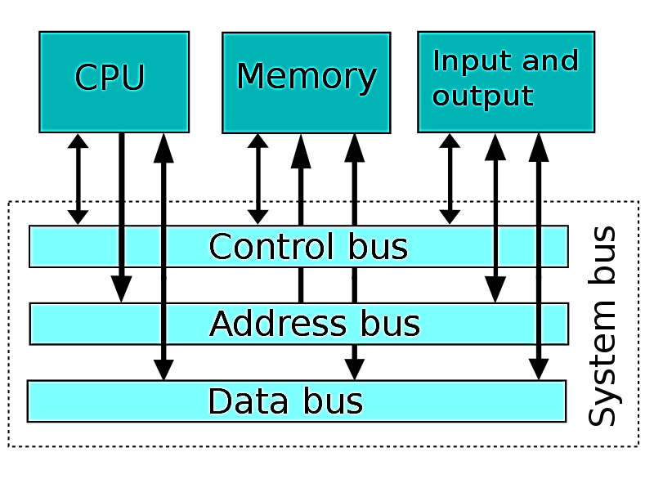
Veri Yolu
Verilerin iletildiği fiziksel bağlantı.
Veri yolları
  Dahili: sistem veri yolları, bellek veri yolları, G/Ç veri yolları gibi.
  Harici: Ethernet, USB, FireWire gibi.
CPU, bellek ve G/Ç aygıtları arasında veri iletmeye yarar.
Veri aktarımı hızı önemli.
Aynı anda birden fazla veri akışını yönetebilme.

Slide 4
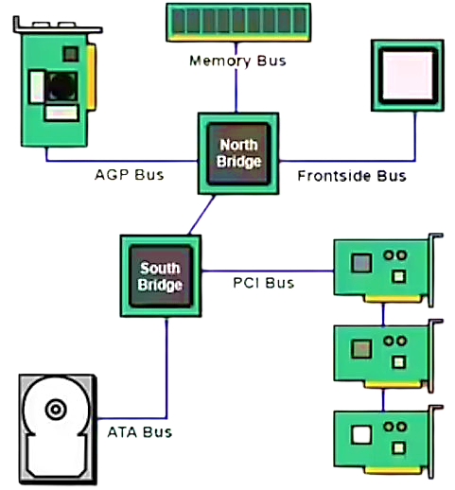
Veri Hızı
Birim zamanda iletilen veri miktarı,
  Saniye başına bit (bps).
  Saniye başına bayt (Bps).
Veri yolunun bant genişliği, sinyal kalitesi,
sinyal girişimi veri hızını etkiler.
Yüksek veri hızları,
  Gerçek zamanlı video ve ses iletimi gibi,
  Zamana duyarlı uygulamalar için kritik.

Slide 5
Örnek Veri Hızları
Hard disk: 200 MB/s okuma, 150 MB/s yazma
Solid state: 1.5 GB/s okuma, 800 MB/s yazma
USB 2.0: 480 Mbps, USB 3.0: 5 Gbps
Ethernet: 10/100/1000 Mbps
SATA III: 6 Gbps
Keyboard: 2000 karakter, Mouse: 1000 reports
Modem: 56 Kbps / 1 Mbps
Camcorder: 50 Mbps
Firewire: 50/100 MB/s

Slide 6
Genel Bakış
İki tip G/Ç aygıtı,
  Blok tabanlı: blok blok okuma yapar.
    Sabit disk, CD-ROM, USB bellek.
    512 bayt - 32 KB.
  Karakter tabanlı: karakter karakter okuma yapar.
    Yazıcı, klavye, fare, ağ arabirimleri.
İşletim sistemi, aygıtın marka, model, özelliklerinden bağımsız bir arayüz sağlar.

Slide 7
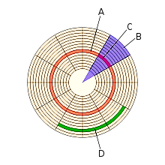
Disk Geometrisi
A: iz (track), B: sektör, C: geometrik sektör, D: küme (cluster)

Slide 8
Disk Mekanizması
.

Slide 9
Aygıt Denetleyicileri
G/Ç birimi 2 bileşene sahiptir.
  Mekanik,
  Elektronik (kontrol birimi).
Denetleyici,
  Bağlayıcı (connector) ve
  Yongadan (çip) oluşur.
İz (track), 512 baytlık sektörlerden oluşur.

Slide 10
Aygıt Denetleyicileri
Seri bit akışı,
  Eşzamanlama öncülü (preamble),
  4096 bit/sektör,
  Hata düzeltme kodu (error correcting code) içerir.
Öncül: sektör numarası, silindir numarası, ve sektör boyutu.
Denetleyici,
  Bit akışından bir blok oluşturur,
  Hata düzeltme yapar,
  Denetleyici içinde bulunan ara belleğe (buffer) koyar.

Slide 11
Bellek Eşlemeli G/Ç
Denetleyici, işletim sisteminin okuyup yazabildiği yazmaçlara sahiptir.
write: Aygıta komut gönderilir.
read: Aygıtın durumu okunur.
Aygıtlar, işletim sisteminin okuyup yazabildiği arabelleğe sahip.
Örneğin, ekranda pikselleri görüntülemek için kullanılan video RAM.
CPU, yazmaçlar ve arabellek ile nasıl iletişim kurar?

Slide 12
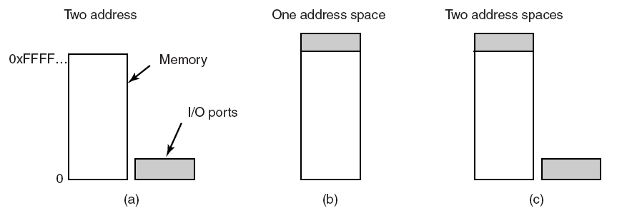
Bellek Eşlemeli G/Ç
(a) G/Ç kapıları ve bellek ayrı. (b) Bellek eşlemeli. (c) Hibrit yaklaşım.

Slide 13
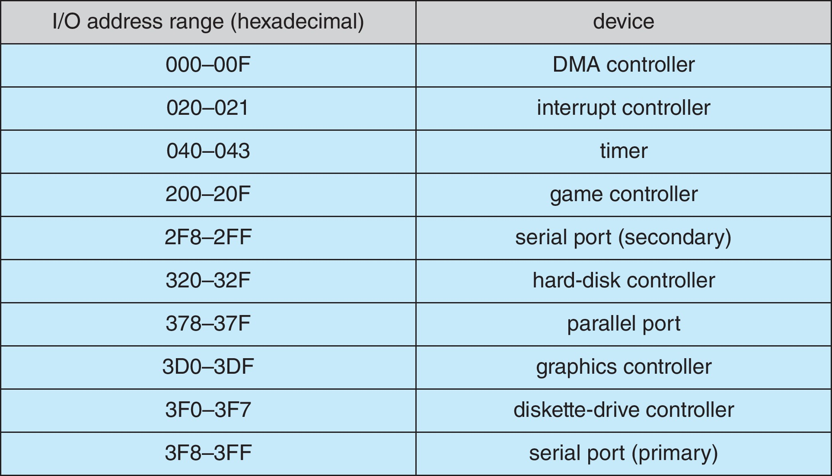
Aygıt G/Ç Kapıları (Port)
.

Slide 14
CPU Yazmaç ve Arabelleği Nasıl Adresler?
İlk tasarım,
  Read komutu, kontrol satırına konulur.
  Adres, adres satırına konulur.
  G/Ç veya bellek alanındaki veri, sinyal hattına konulur.
  Sinyal hattından okunur.
Bellek eşlemeli yaklaşım,
  Adres, adres satırına konulur.
  Bellek ve G/Ç aygıtları,
    Adresi hizmet verdikleri aralıkta karşılaştırırlar.

Slide 15
Bellek Eşlemeli G/Ç Avantajları
Kontrol yazmaçlarını okumak/yazmak için özel komutlara gerek yok.
Doğrudan G/Ç yapılmasını engellemek için özel korumaya gerek yok.
Bir komut, kontrol yazmaçlarına ve belleğe erişebilir.
C dilinde bir aygıt sürücüsü yazılabilir. ☺
G/Ç belleği, kullanıcı alanına konulmaz.

Slide 16
Bellek Eşlemeli G/Ç Dezavantajları
Bellek sözcükleri önbelleğe alınır,
  Önbellekte güncel değerler olmayabilir. veri tutarsızlığı! ☹
Gerekli olduğunda önbelleğe almayı devre dışı bırakabilmelidir.
G/Ç aygıtları ve bellek, bellek erişim isteklerine yanıt vermelidir.
Tek veri yolu ile çalışır. ☹
  Çünkü, hem bellek hem de G/Ç, veri yolu üzerindeki adrese bakar.
  Çoklu veri yolu ile çalışması zor.
    Çünkü, G/Ç aygıtları adresi göremez.

Slide 17
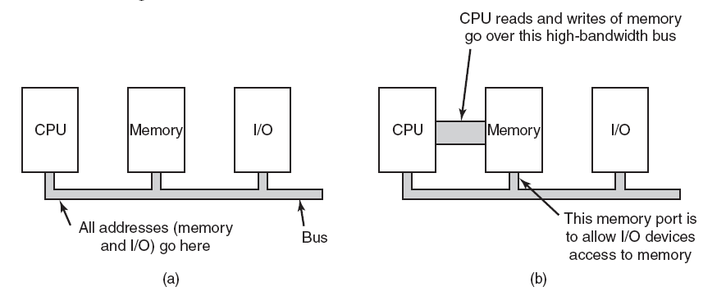
Bellek Eşlemeli G/Ç
(a) Tekli veri yolu mimarisi. (b) Çift veri yolu mimarisi.

Slide 18
Doğrudan Bellek Erişimi (DMA)
CPU, G/Ç denetleyicisinden her seferinde bir baytlık veri talep edebilir.
  Büyük zaman kaybına neden olur.
DMA denetleyicisi anakart (mainboard) üzerinde bulunur.
CPU, denetleyicideki yazmaçlardan okuyabilir, yazmaçlara yazabilir.
  Bellek adres yazmacı.
  Bayt sayısı yazmacı.
  Kontrol yazmaçları.
    G/Ç bağlantı noktası (port),
    Aktarım yönü (direction),
    Aktarım birimi (bayt/word (sözcük)),
    Tek seferde aktarılacak bayt sayısı (burst).

Slide 19
DMA Ne Zaman Kullanılmaz?
Denetleyici,
  Belleğe bir blok okur.
  Hata kontrolü (checksum) yapar.
  Kesme üreterek işletim sistemini uyarır.
  Belleğe her seferinde bir bayt gönderir.
  Sık sık kesme üretir. ☹

Slide 20
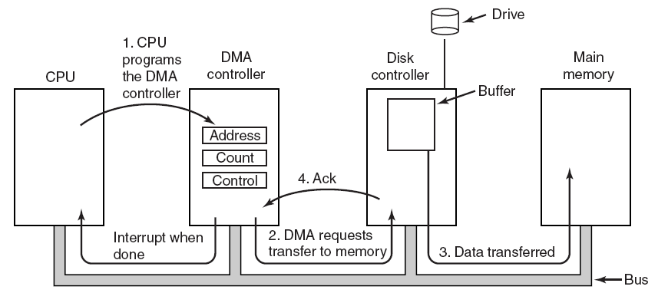
Doğrudan Bellek Erişimi (DMA)
DMA veri transferi aşamaları.

Slide 21
Sorular
Neden veriler denetleyicilerin arabelleğine alınır?
  Hata kontrolü (Checksum) yapılabilir.
  Veri yolu meşgul olabilir,
    Verilerin bir yerde saklanması gerekir.
DMA gerçekten buna değer mi?
  CPU, DMA denetleyicisinden çok daha hızlıdır.
  Aktarılacak çok fazla veri yoksa değmez.

Slide 22
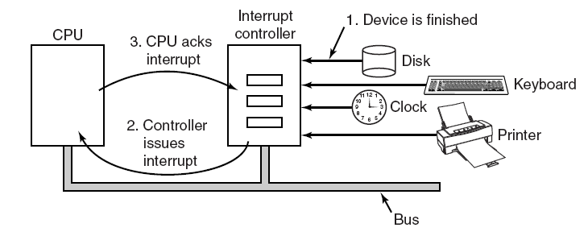
Kesmeler
Aygıt işini bitirince kesme oluşturur,
Kesme denetleyicisi ile veri yolundaki kesme hatlarından haberleşir.

Slide 23
Kesme İşleme
Denetleyici, adres satırına bir sayı koyarak kesme üreten aygıtı söyler.
Kesme vektörü, ilgili kesme servis prosedürünü işaret eder.
Adres satırındaki sayı, kesme vektörüne indis (index) görevi görür.
Kesme hizmeti yordamı (ISR) kesmeyi kontrol eder.
ISR (Interrupt service routine).
Yürütülmesi durdurulan süreç ile ilgili bilgileri kaydeder.

Slide 24
PC ve PSW Kaydedilebilir Mi?
Boru hattı düzenli (pipelined) veya
Üstün ölçekli (superscalar) işlemciler kullanılmıyorsa, evet.
Pipelined:
  Bir komut grubu kısmen tamamlanır.
  multiple interrupts can occur in the same clock cycle.
Superscalar:
  Komutlar ayrıştırılır ve sıra dışı yürütülebilir.
  multiple pipelines.

Slide 25
Kesin olan Kesmenin Özellikleri
Precise interrupt.
Program sayacı (PC) bilinen bir yere kaydedilir.
PC'den önceki tüm komutlar tam olarak yerine getirilmiştir.
PC'den sonraki hiçbir komut yürütülmemiştir.
PC'nin gösterdiği komutun durumu bilinmektedir.

Slide 26
G/Ç Aygıt Kesmesi
G/Ç aygıtı, bir durum oluştuğunda kesme üretir.
CPU, kesmeye yanıt vermeden önce işlemekte olduğu komutu tamamlar.
Mevcut komutun düzgün bir şekilde tamamlandığından emin olur.
CPU, çalışan sürecin bağlamını (context) kaydeder.
CPU, ardından Kesme hizmet yordamını (ISR) çağırır.
Kesme hizmet yordamı tamamlandığında, kaydedilen bağlam geri yüklenir.
Yürütme, kesintiyi izleyen komuttan devam eder.

Slide 27
Sayfa Hatası / Aritmetik Taşma
Page fault / Arithmetic overflow.
CPU, işlemekte olduğu komutu tamamlayamaz.
Komut iptal (abort) edilir.
CPU, çalışan sürecin bağlamını kaydeder.
CPU, ardından Kesme hizmet yordamını (ISR) çağırır.
Kesme hizmet yordamı tamamlandığında, kaydedilen bağlam geri yüklenir.
Yürütme, tamamlanamayan komuttan devam eder.

Slide 28
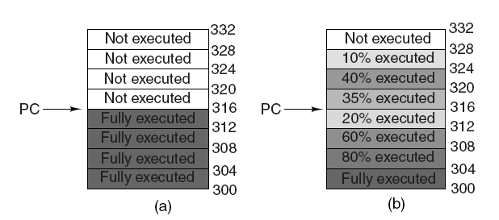
Kesin ve Kesin Olmayan Kesmeler
(a) Kesin (precise) kesme. (b) Kesin olmayan (imprecise) kesme.

Slide 29
Kesin Olmayan Kesmenin Özellikleri
Kesmeyi yeniden başlatabilmek için,
  Karmaşık donanım ihtiyacı,
    backtracking, shadow, rename registers.
  İşletim sisteminde karmaşık işlemler gerektirir.
    Kesme oluşturan komuttan sonraki komutlar geri alınmalı (undo).
    Hata veren komut tekrar başlatılmalı (restart).
0 | 1 | 2 | 3 | 4 | 5 | 6 | 7

Slide 30
G/Ç Yazılımı Hedefler
Aygıt bağımsızlığı: aygıta erişirken aygıtı belirtmek gerekmemeli.
Tek tip adlandırma: aygıt adı, tipine bağlı olmamalı.
Hata ele alma: aygıta olabildiğince yakın yerde olmalı.
Bloke olma: İşletim sistemi G/Ç işlemlerini bloke edebilmeli.
  (örneğin, okuma sırasında veri gelene kadar süreç bloke edilir.)
Ara bellek: bir paket geldiğinde tampon belleğe konabilmeli.
Paylaşım: Paylaşılabilen (disk), paylaşılamayan (teyp) aygıtlar ele alınmalı

Slide 31
Programlanmış G/Ç
Bir komut ile G/Ç aygıtına veri gönderilir.
Bir komut ile G/Ç aygıtından veri okunur.
CPU, sonraki işleme geçmeden, G/Ç komutunun tamamlanmasını bekler.
Uygulaması basit ve kolay.
G/Ç komutunun tamamlanmasını beklenirken CPU zamanı boşa harcanır.

Slide 32
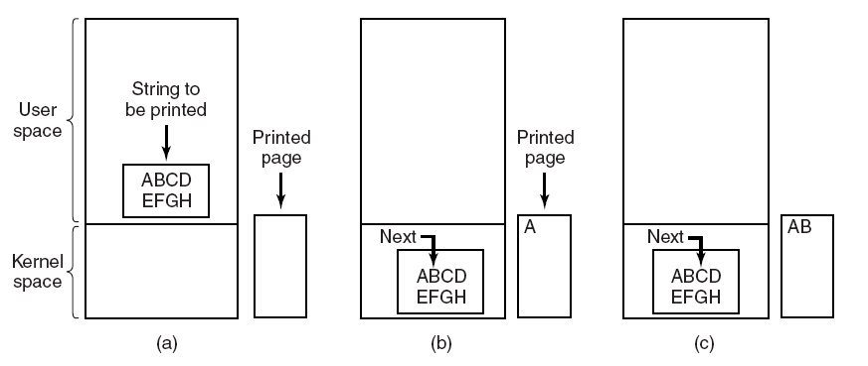
Programlanmış G/Ç
Yazıcıdan karakter dizisi yazdırma adımları.

Slide 33
Programlanmış G/Ç
Programlanmış G/Ç kullanarak yazıcıya bir dizi karakter yazma.
copy_from_user(buffer, p, count);
for (i = 0; i < count; i++) {
// loop on every character
while (*printer_status_reg != READY);
// loop until the printer is ready
*printer_data_register = p[i];
// output one character
}
return_to_user();

Slide 34
Programlanmış G/Ç
Her bayt için,
  Durum yazmacı, meşgul biti 0 olana kadar okunur.
  Okuma veya yazma bitine 1 atanır.
    Yazma komutu ise veriler veri çıkış yazmacına kopyalanır.
  Komut için hazır bitine 1 atanır.
  Denetleyici meşgul bitine 1 atar, ve veri aktarımını yürütür.
  Aktarım tamamlandığında, meşgul biti, hata biti ve hazır biti temizlenir.
Verimsiz bir yöntem.
CPU başka sürece geçip, döngü (cycle) kaçırırsa,
  Üzerine yazmadan (overwrite) dolayı veri kaybı yaşanabilir.

Slide 35
Kesme Odaklı G/Ç
G/Ç aygıtı, bir durum olduğunda CPU'ya kesme isteği (IRQ) gönderir.
CPU, isteği alınca mevcut görevini durdurur.
İlgili kesme hizmeti yordamı yürüterek G/Ç aygıtına hizmet verir.
G/Ç işlemi eşzamansız (asynchronous) olarak gerçekleştirilir.
G/Ç işlemi devam ederken CPU diğer görevlerini gerçekleştirebilir.
CPU kullanımı ile G/Ç verimliliği arasında bir denge sağlar.
Kesme ele alma (interrupt handling) ve önceliklendirme (prioritization) mekanizması gerektirir.

Slide 36
Kesme Odaklı G/Ç
Fikir:
  G/Ç isteyen işlem bloke edilir, başka bir işlem çizelgelenir.
G/Ç isteği tamamlandığında, çağıran işleme geri dönülür.
Yazıcı,
  Bir karakter yazdığında kesme oluşturur.
  Karakter dizisinin sonuna kadar yazdırmaya devam eder.
  İşlem bitince, çağıran işlem yeniden başlatılır.

Slide 37
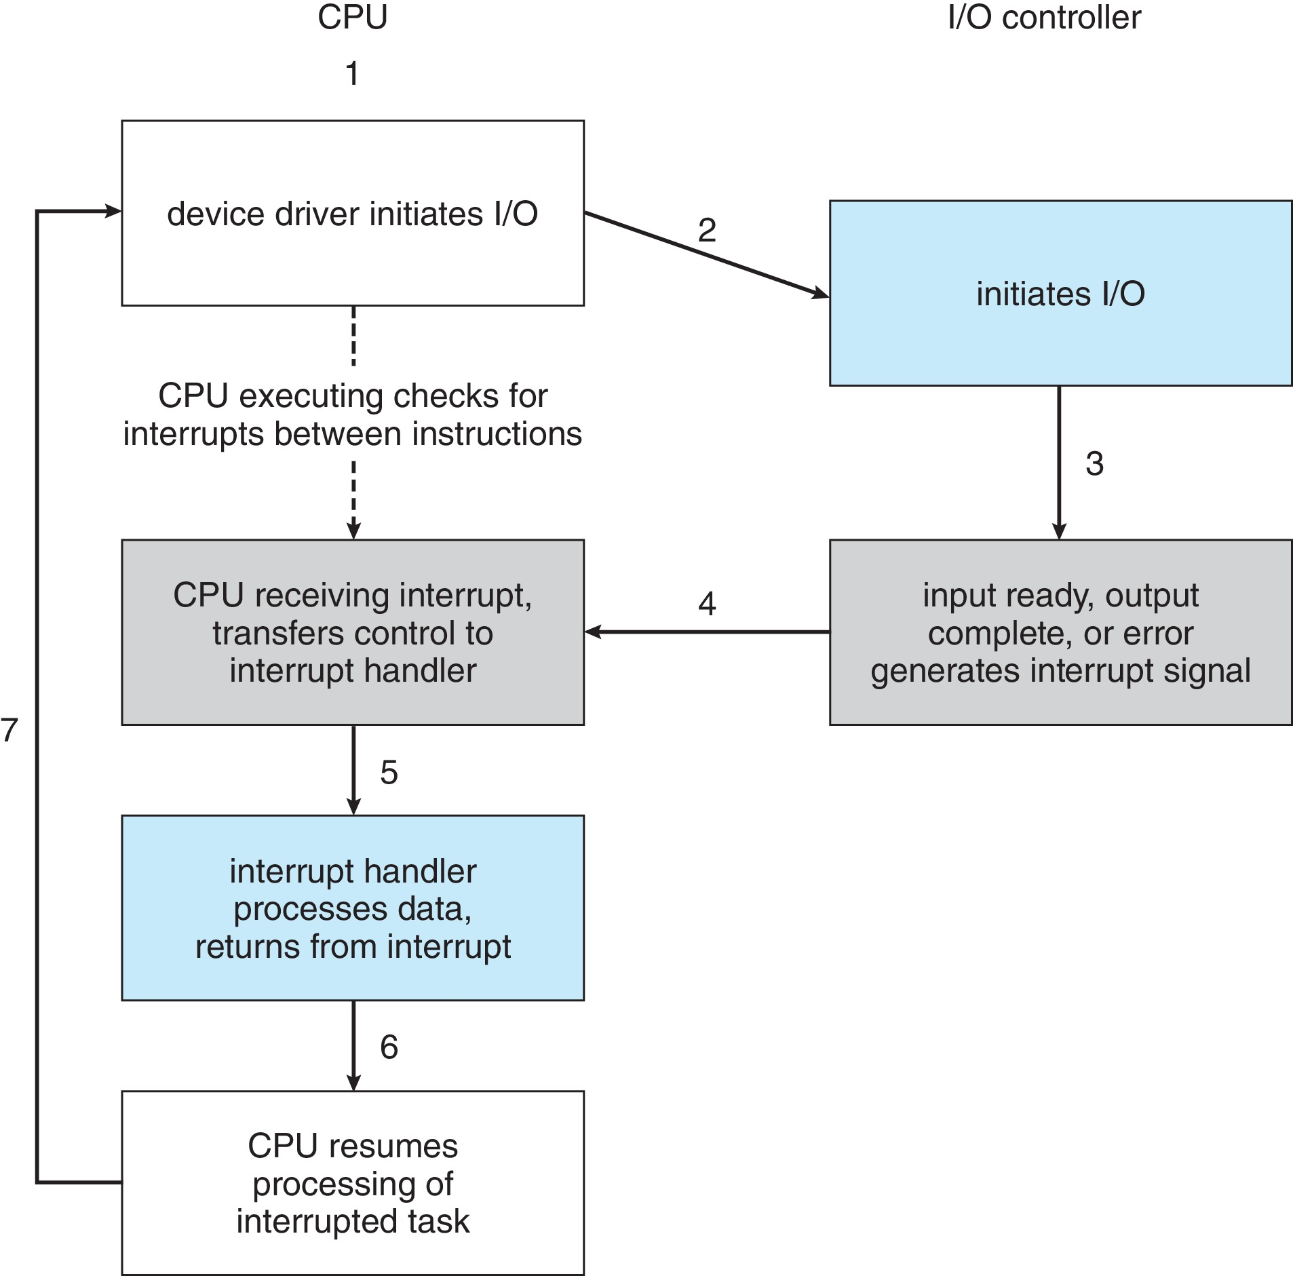
Kesme Odaklı G/Ç
.

Slide 38
Kesme Odaklı G/Ç
Yazdırma sistem çağrısı yapıldığında yürütülen kod.
copy_from_user(buffer, p, count); // user space to kernel
enable_interrupts();
while (*printer_status_reg != READY); // busy-waiting
*printer_data_register = p[0];
scheduler();

Slide 39
Kesme Odaklı G/Ç
Yazıcı için kesme hizmet yordamı (ISR).
if (count == 0) { // all characters have been printed
unblock_user(); // unblock the user-level process
} else {
*printer_data_register = p[i];
count = count - 1;
i = i + 1; // point to the next character in buffer
}
acknowledge_interrupt(); // interrupt handling complete
return_from_interrupt(); // Return from interrupt context

Slide 40
DMA Kullanarak G/Ç
G/Ç aygıtı, CPU'yu dahil etmeden sistem belleğine doğrudan erişebilir.
CPU, G/Ç işlemleri sırasında diğer görevlerini gerçekleştirebilir.
DMA denetleyicisi, G/Ç aygıtı ile bellek arasındaki veri transferini yönetir.
CPU'yu serbest bırakarak sistem performansını artırır.
Ancak; DMA denetleyici, yönetim ve bellek tahsisi açısından karmaşık.

Slide 41
DMA Kullanarak G/Ç
Yazıcıya karakter dizisi gönderilmek istenirse,
  CPU, her karakter yazdırıldığında değil,
  Yalnızca arabellek yazdırıldığında kesmeye uğrar.
DMA ne zaman kullanılmaya değer?
  DMA denetleyicisi, aygıtı CPU'nun çalıştırdığı hızla çalıştırabiliyor ise.
  Yeterli miktarda aktarılacak veri var ise.

Slide 42
DMA Kullanarak G/Ç
Yazdırma sistem çağrısı yapıldığında yürütülen kod parçası.
copy_from_user(buffer, p, count);
set_up_DMA_controller();
scheduler(); // CPU may switch to another task

Slide 43
DMA Kullanarak G/Ç
Kesme hizmet yordamı.
acknowledge_interrupt(); // interrupt has been received
unblock_user(); // waking up a process that was blocked
return_from_interrupt(); // signals end of ISR

Slide 44
G/Ç Yazılım Katmanları
Kullanıcı düzeyinde G/Ç yazılımı
Aygıttan bağımsız işletim sistemi
Aygıt sürücüleri
Kesme işleyicileri
Donanım

Slide 45
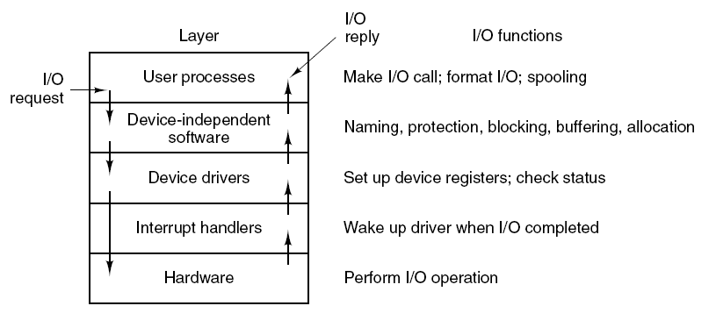
G/Ç Sisteminin Katmanları
.

Slide 46
Kesme İşleyicileri (Handler)
Kesme donanımı tarafından yazmaçlar kaydedilir.
Kesme hizmet yordamı için bir bağlam (context) ayarlanır.
Kesme hizmet yordamı için bir yığın ayarlanır.
Kesme denetleyicisi, kesmenin alındığına dair bilgilendirilir.
Merkezi kesme denetleyicisi yoksa kesme yeniden etkinleştirilir (re-enable)
Yazmaçlar, süreç tablosundan alınan değerlerle güncellenir.

Slide 47
Kesme İşleyicileri (Handler)
Kesme hizmeti yordamı yürütülür.
Sırada hangi işlemin çalıştırılacağı seçilir.
Bir sonraki işlemin çalışması için MMU içeriği ayarlanır.
Yürütülecek işlem için yazmaçlar güncellenir.
Yeni işlem yürütülür.

Slide 48
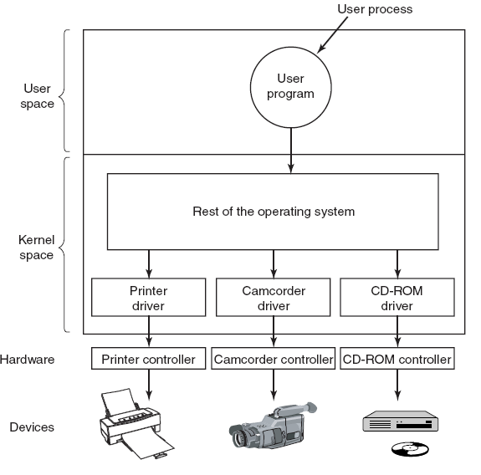
Aygıt Sürücüleri
Sürücü ve aygıt denetleyicisi
veri yolu üzerinden haberleşir.

Slide 49
Aygıt Sürücüleri
Sürücü (driver), aygıta özel kodlanmıştır.
Üretici (manufacturer) tarafından sağlanır.
Çekirdeğe (kernel) yüklenir.
  Sürücü için kullanıcı alanı (user space) daha iyi bir yer olabilir.
  Sürücü yazılımındaki bir hata, çekirdeği bozabilir.
İşletim sistemi arayüzüne ihtiyaç var.
  Blok ve karakter tabanlı aygıt arayüzleri.
  Sürücüyü kullanmak için sistem çağrıları (bir blok oku gibi).

Slide 50
Aygıt Sürücüleri
Verilen parametrelerin tutarlılığını kontrol eder.
Mantıksal adresi fiziksel adrese çevirir.
  blok numarası -> silindir, kafa, iz, sektör.
Aygıt durumunu kontrol eder. Başlatmak zorunda kalabilir.
Komutları aygıt denetleyicisinin yazmaçlarına koyar.
Kesme gelene kadar sürücü kendini bloke eder.
Talep edilen verileri gönderir.
Aygıtın durum bilgisini döndürür.
Sürücüler yeniden girilebilir (reentrant) yapıdadır.

Slide 51
Aygıtdan Bağımsız G/Ç Yazılımı
Aygıt sürücüleri için tek tip arayüz sağlar.
Ara bellek kullanarak verileri saklar.
Oluşan hataları raporlar.
Aygıtı bir sürece tahsis eder.
İşlem tamamlanınca serbest bırakır.

Slide 52
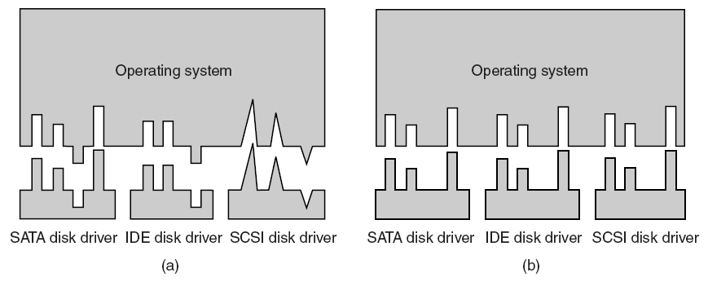
Aygıt Sürücüleri İçin Tek Tip Arayüz
(a) Standart bir arayüz yoksa, karmaşık. (b) varsa, düzenli.

Slide 53
Aygıt Sürücü Fonksiyonları
Her aygıt sınıfı için sağlanması gereken işlemler.
  örneğin, oku, yaz, aç, kapat..
Sürücü, doğru işlemi işaret eden, bir işaretçi tablosuna sahip.
İşletim sistemi, gerekli işlemi çağırmak için tablo adresine ihtiyaç duyar.
İşletim sistemi, sembolik aygıt adlarını doğru sürücü ile eşler. (map)

Slide 54
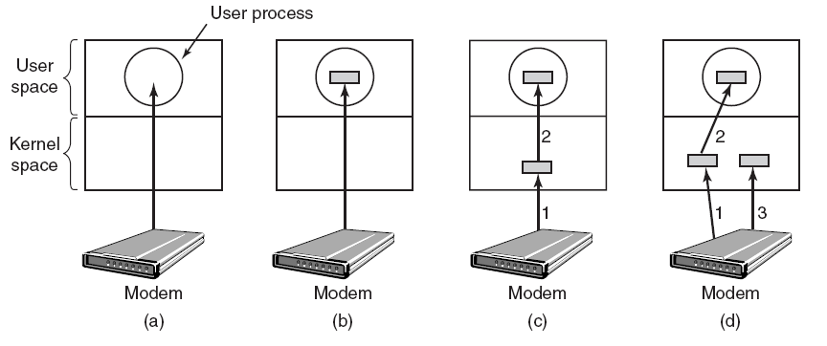
Ara Belleğe Alma
Tampon bellek (buffer) yok. (b) Kullanıcı alanında tampon bellek.
(c) Çekirdekte tampon bellek ve kullanıcı alanına kopyalama.
(d) Çekirdekte çift tampon bellek kullanımı.

Slide 55
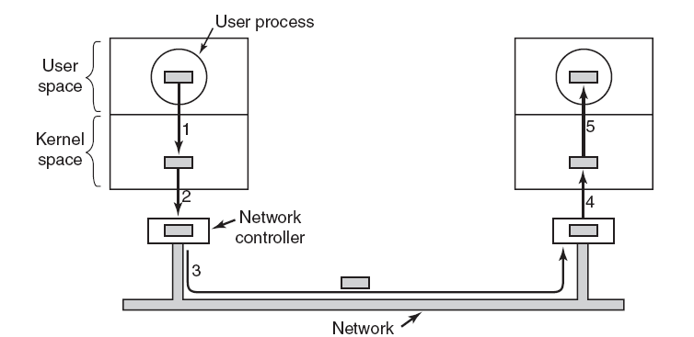
Ara Belleğe Alma
Ağ paketinin, birçok kopyası olabilir.

Slide 56
Bağımsız Yazılımın Diğer İşlevleri
Hata raporlama:
  Sürücü tarafından çözülemeyen yazılım donanım sorunları raporlanır.
Aynı anda tek bir kullanıcıya hizmet veren aygıtları,
  Tahsis eder ve serbest bırakır. (CD-ROM, scanner, printer)
  Aygıt meşgul ise,
    İstek bir kuyruk (queue) yapısına eklenebilir.
    İstek iptal edilip, olumsuz cevap dönülebilir.
Aygıttan bağımsız blok boyutu:
  İşletim sistemi, aygıtların ayrıntılarını bilmek zorunda değil.

Slide 57
Kullanıcı Alanında G/Ç Yazılımı
Kütüphane yordamları G/Ç ile ilgilidir.
  printf(), scanf(), read(), write() gibi metotlar sistem çağrıları yapar.
Yapılan aygıt istekleri kuyruğa eklenerek, takip edilir.
Yazıcıdan çıktı alma,
  Kullanıcı dosyayı oluşturur,
  Dosya bekleme kuyruğuna koyulur,
  Arka plan süreci, kuyruğu izler ve dosyayı yazdırır.
Dosya aktarımlarında da ayrı bir bekleme kuyruğu kullanılır.

Slide 58
Diskler
Disk içinde bulunan mikrodenetleyici,
  Bozuk blokları izler, eşler, kullanılmaması için etiketler.
  Okunan izin içeriğini önbelleğe alır.
Bazı diskler aynı anda birden fazla arama (seek) yapabilir.
  Bir plaktan okurken, diğer plağa yazabilir.
Disk geometrisi, sürücünün kullandığı geometriden farklıdır.
Denetleyicinin (silindir, başlık, sektör) talebi,
  Gerçek disk geometrisine çevrilir.

Slide 59
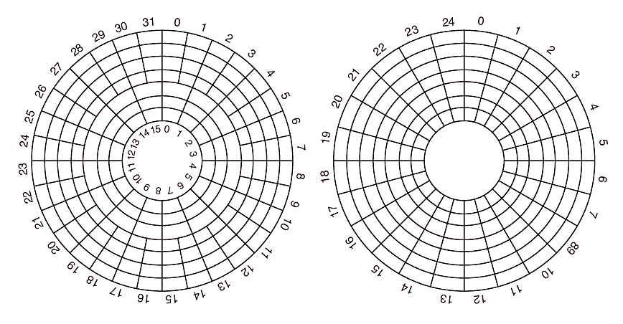
Manyetik Diskler
Bir diskin (a) fiziksel geometrisi. (b) sanal geometrisi.

Slide 60
SSD (Solid State Drive) Diskler
Katı hal sürücüsü diskler, NAND flash bellek kullanır.
Hareketli (mekanik) parçaları yoktur.
Güvenilir ve daha hızlı veri erişimi sunar.
Dayanıklılık, düşük güç tüketimi, sessiz çalışma sunar.
Her bir hücrenin sınırlı sayıda yazma ömrü vardır.
Hard Disk Drive'dan daha pahalıdır.

Slide 61
NVMe (Non-Volatile Memory Express)
NVMe yüksek performanslı, ölçeklenebilir, optimize edilmiş bir protokol.
M.2, SATA ve SAS tabanlı SSD'lere kıyasla
  Yüksek performans, güvenilirlik sağlar.
  Düşük gecikme süresi, yüksek bant genişliği sağlar.
  Kablo ihtiyacını ortadan kaldırır.
  Daha pahalıdır.
64 KB'a kadar çoklu paralel komut dizisi destekler.
Geriye dönük uyumlu değildir.
Özel sürücü ve donanım desteği gerektirir.

Slide 62
Ucuz Disklerin Artık Dizisi (RAID)
Redundant array of inexpensive disks.
SLED (Single large expensive disk), tek, büyük ve pahalı disk.
Tek bir diske kıyasla paralel G/Ç işlemleri sağlar.
İşletim sistemine tek bir disk gibi görünen bir grup disk.
SCSI diskleri sıklıkla kullanılır, ucuzdur.
Denetleyici başına 7 tane disk kullanılabilir.
Seviye 0'dan 7'ye kadar farklı mimariler kullanılır.

Slide 63
RAID Seviyeleri
RAID 0, şerit (strip) başına k sektör şeridi kullanır.
  Ardışık şeritler farklı disklerde bulunur.
  Ardışık şeritlere paralel olarak yazma/okuma yapılır.
  Büyük boyutlu istekler için iyi.
RAID 1, diskleri çoğaltır.
  Yazma işlemleri iki kez yapılır.
  Okuma işlemleri her iki diski de kullanabilir.
  Güvenilirliği artırır.
RAID 2, tek tek sözcüklerle (word) çalışır, sözcük + ecc'yi disklere yazar.
  Paralelliği sağlamak için kollar (arm) senkronize edilmeli.

Slide 64
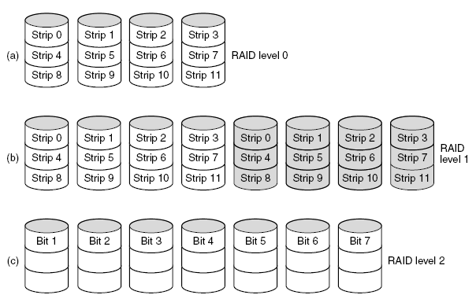
RAID Seviyeleri (0-2)
.

Slide 65
RAID Seviyeleri
RAID 3,
  Tüm eşlik (parity) bitleri tek bir sürücüye gider.
  RAID 2 gibi çalışır.
RAID 4,
  Şeritler ile çalışır.
  Şeritler için eşlik bitleri aynı sürücüye yazılır.
RAID 5,
  Şeritler için eşlik bitleri farklı sürücüye yazılır.

Slide 66
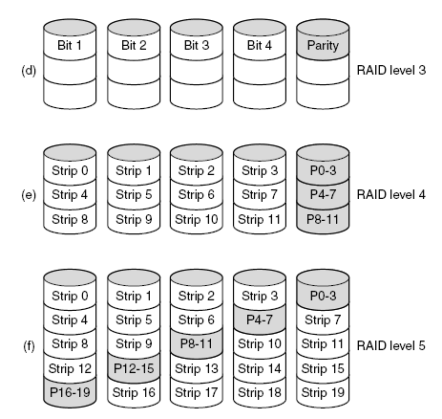
RAID Seviyeleri (3-5)
.

Slide 67
CD-ROM
Optik diskler, manyetik disklerden daha yüksek yoğunluğa sahiptir.
Müzik CD'lerinin yüksek üretim hacmi nedeniyle ucuz.
İlk önce dijital olarak müzik çalmak için kullanıldı.
Cam ile kaplanmış disk üzerindeki lazer ile delikler yakılır.
Çukur (yakılmış), ve düz (yakılmamış) spiraller halinde düzenlenir.
Okuma işlemleri için lazer kullanılır.

Slide 68
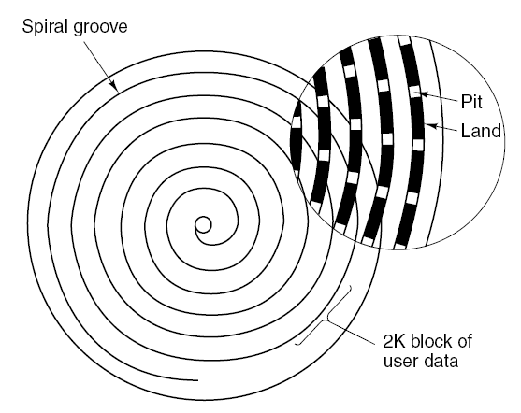
CD-ROM Kayıt Yapısı
.

Slide 69
CD-ROM
Sesin yanı sıra veri depolamak için de kullanılır.
Hata düzeltme kodu (error correcting code) sektöre eklenir.
Her bayt (8 bit), 6 bitlik ECC ile beraber 14 bitlik sembol ile kodlanır.
42 adet sembol bir çerçeve (frame) oluşturur.
98 adet çerçeve bir CD-ROM sektörü oluşturur.

Slide 70
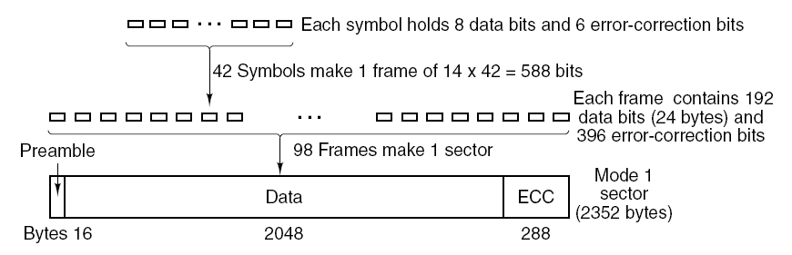
CD-ROM Mantıksal Veri Düzeni
.

Slide 71
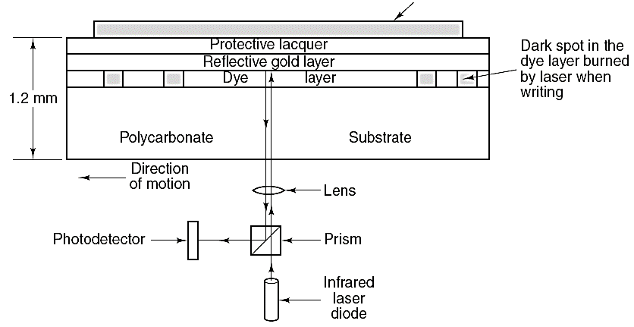
Kaydedilebilir Compact Disk (CD-R)
CD-R'nin kesiti. CD-ROM’da koruma tabakası yok, altın yerine alüminyum.

Slide 72
Digital Versatile Disc (Dijital Çok Yönlü Disk)
µm: micron
Daha küçük çukurları (CD 0.8 µm, DVD 0.4 µm) destekler.
Daha sıkı bir sarmal (CD 1.6 µm, DVD 0.74 µm).
Kırmızı lazer (CD 0.78 µm, DVD 0.65 µm).
DVD'ye standart bir film sığar (133 dakika).
Hollywood bir diskte daha fazla film istiyor,
  Bu nedenle 4 farklı format var.

Slide 73
DVD Formatları
Tek taraflı, tek katmanlı (4.7 GB).
Tek taraflı, çift katmanlı (8.5 GB).
Çift taraflı, tek katmanlı (9.4 GB).
Çift taraflı, çift katmanlı (17 GB).

Slide 74
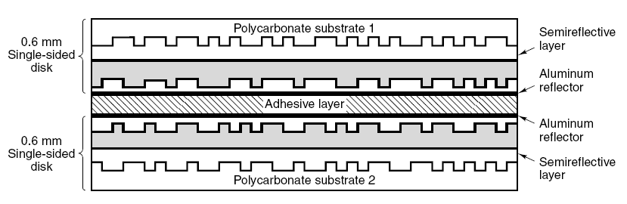
Çift Taraflı Çift Katmanlı DVD Disk
.

Slide 75
Sabit Disk Formatı
Düşük seviye format,
  Yazılım boş diskteki iz (track) ve sektörleri (sector) yerleştirir.
Üst düzey format,
  Bölümler (partitions).

Slide 76
Bir Disk Sektörü
Sektör, temel veri saklama birimidir.
Genellikle 512 - 4096 bayt sabit miktarda veri saklar.
Öncül (preamble), sektörünün adresi, durumu gibi bilgileri sağlar.
ECC, veri yazma ve okuma sırasında oluşacak hataları tespit etmek ve düzeltmek için, sektörlere eklenen bir koddur.
Preamble | Data | ECC

Slide 77
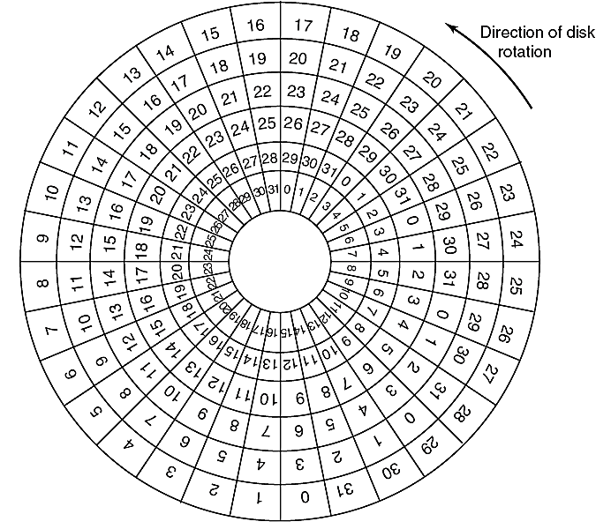
Silindir Eğriliği (Asimetri)
.

Slide 78
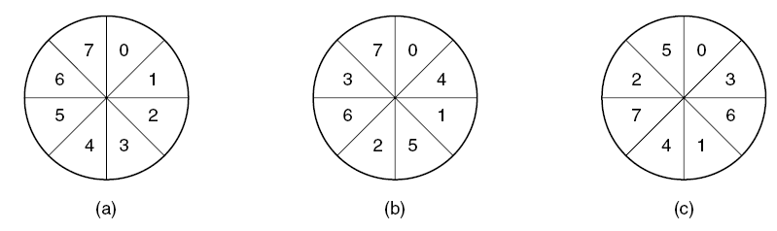
Disk Biçimlendirme
Serpiştirme (interleaving) (a) yok. (b) tek aralıklı. (c) çift aralıklı.

Slide 79
Üst Düzey Format
High-level formatting is the process of setting up an empty file system on a disk partition or a logical volume and for PCs, installing a boot sector.
Ana önyükleme kaydı (master boot record),
  Diskte bulunan ilk sektördür.
  Bölüm tablosuna (partition table) sahiptir.
Bölüm: aynı diske birden fazla işletim sistemi yüklenebilmesini sağlar.
  Önyükleme bloğuna (boot block) sahiptir.
  Disk 4 adet birincil (primary) bölüme sahip olabilir.
  Önyükleme (boot) yapabilmek için aktif olarak seçilmelidir.

Slide 80
Her bir Bölüm için Üst Düzey Format
Sektör 0'da ana önyükleme kaydı (master boot record).
Bölüm tablosu (partition table).
  Bölümde (partition) hangi dosya sisteminin olduğunu gösterir.
  Önyükleme bloğu (boot block) programı.
  Yönetmek için boş depolama alanı (biteşlem veya boş liste).
  Kök dizini (root).
  Boş dosya sistemi (empty file system).

Slide 81
Bilgisayara Güç Verildiğinde
BIOS, ana önyükleme kaydını (MBR) okur.
Önyükleme programı hangi bölümün aktif olduğunu belirler.
Aktif bölümden önyükleme sektörünü (boot sector) okur.
Önyükleme sektörü, ikinci bir önyükleme (boot) programı yükler.
Önyükleme programı, işletim sistemi çekirdeğini yükler ve yürütür.

Slide 82
Disk Kolu Zamanlama Algoritması
Disk kafası hareketlerini en aza indirerek, disk gecikmesini azaltır ve disk verimini artırır.
Arama süresi (seek time):
  Kolun doğru ize ulaşana kadar geçen süre.
Dönme gecikmesi (rotational latency):
  Okuma kafasının doğru sektöre varması için geçen süre
Veri transfer süresi (transfer time):
  access time = seek time + rotational latency.
Sürücü isteklerinin listesini tutar (silindir numarası, istek zamanı).
  Arama süresini optimize etmeye çalışır.

Slide 83
Disk Kolu Zamanlama Algoritması
FCFS (first come first served)
  İlk gelen ilk hizmet alır.
SSTF (shortest seek time first)
  En kısa arama süresi olan ilk hizmet alır.
SCAN (Asansör Algoritması)
C-SCAN (Döngüsel (Circular) SCAN)
LOOK

Slide 84
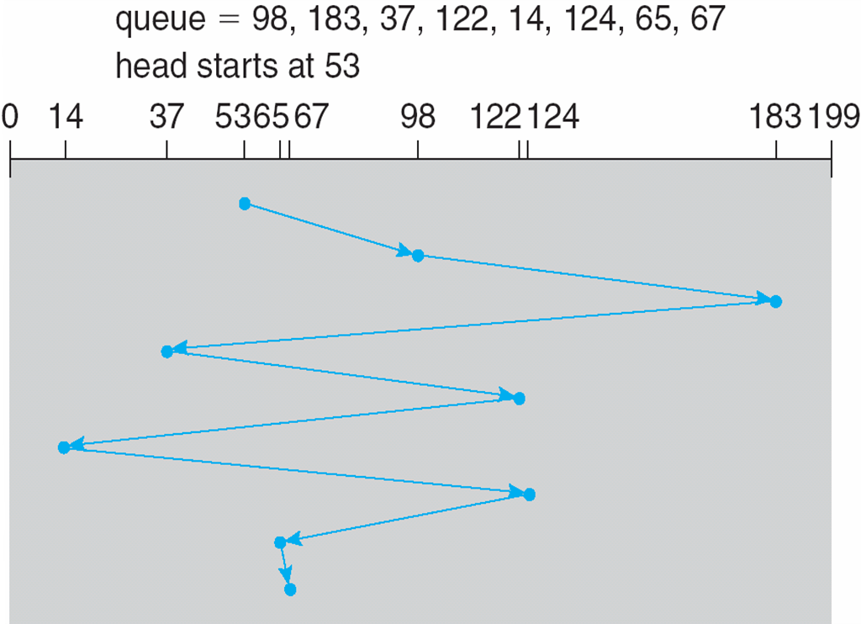
İlk Gelen İlk Hizmet Alır Algoritması
Toplamda 640 disk
silindir hareketi yapılır.

Slide 85
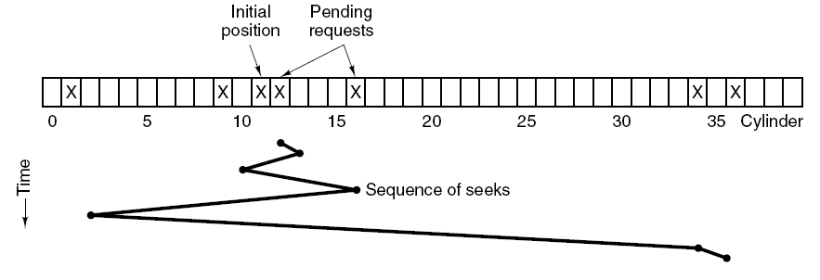
Önce En Kısa Arama Algoritması
Kafa 11. silindir üzerinde. Sırasıyla 1,36,16,34,9,12 istekleri gelir.
FCFS: 111 (10+35+20+18+25+3),
SSTF: 61 (1+3+7+15+33+2) silindir hareketi yapar.

Slide 86
Asansör Algoritması
Açgözlü (greedy) bir algoritma.
Yoğun kullanımda kafa, diskin bir bölümünde sıkışabilir.
Talep kalmayana kadar bir yönde devam eder, ardından ters yönde devam eder.
Gerçek asansörler bu algoritmayı kullanır.
Önce bir yöne git, sonra ters yönde git.

Slide 87
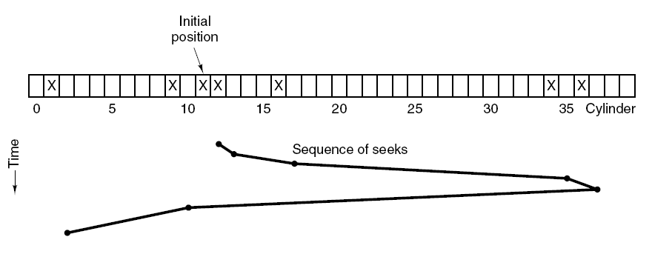
Asansör Algoritması
Kafa 11. silindir üzerinde. Sırasıyla 1,36,16,34,9,12 istekleri gelir.
SCAN: 60 (1+4+18+2+27+8) silindir hareketi yapar.

Slide 88
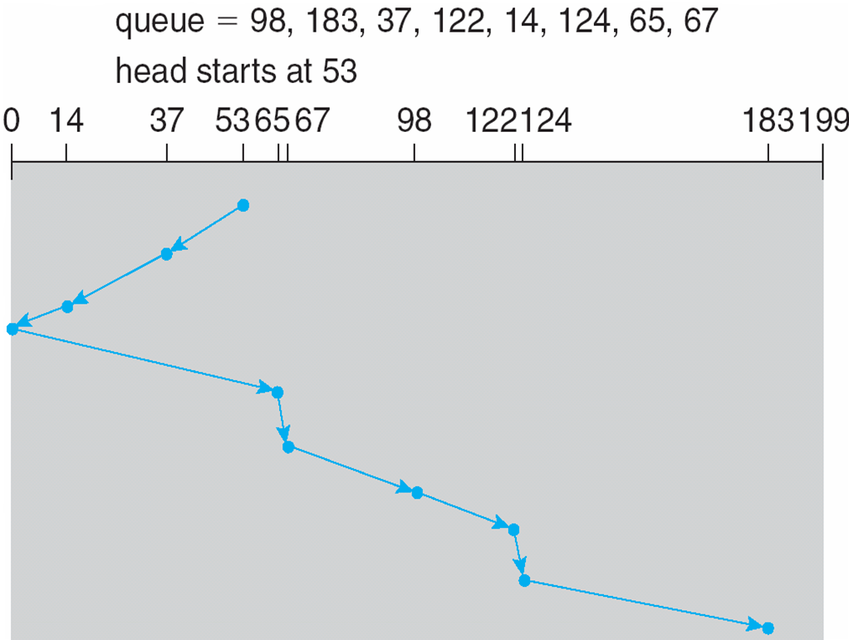
Asansör Algoritması
Toplamda 208 disk
silindir hareketi yapılır.

Slide 89
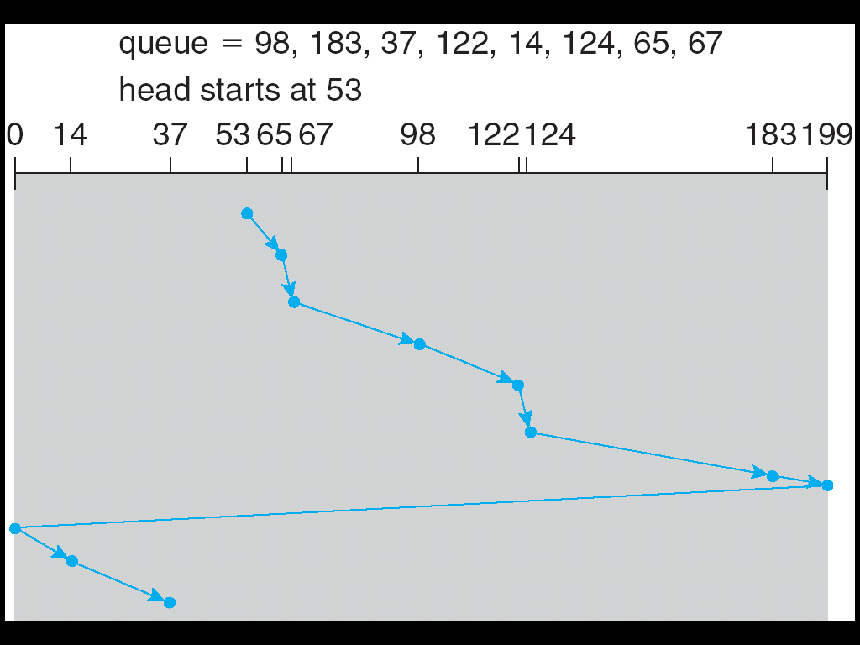
C-SCAN Algoritması
SCAN algoritmasına benzer.
Bir yönde istekler bitince,
ters yöne dönmez, en baştan
tekrar başlar.

Slide 90
Disk Denetleyici Önbelleği
Disk denetleyicilerinin kendi önbelleği vardır.
Önbellek, işletim sistemi önbelleğinden ayrıdır.
İşletim sistemi,
  Blokları diskte bulundukları yerden, bağımsız olarak önbelleğe alır.
Denetleyici,
  Okunması kolay olan, o anda disk kafasına yakın olan,
  Ancak zorunlu olarak talep edilmeyen blokları önbelleğe alır.

Slide 91
Bozuk Sektörler – Denetleyici Yaklaşımı
Üretim hatası: yazılan veri ile geri okunan veri uyuşmaz.
Denetleyici ve işletim sistemi bozuk sektörleri ele alır.
Denetleyici bozuk sektörlerin bir listesini üreticiden sağlar,
  Bozuk sektörleri, sağlam yedek sektörler ile eşler.
Denetleyici, bozuk sektörleri disk kullanımda iken fark eder ve eşler.

Slide 92
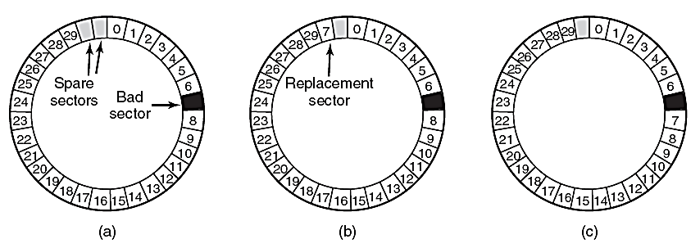
Bozuk Sektörleri Ele Alma
(a) Bozuk bir sektöre, iki tane yedek sektöre sahip bir disk izi (track).
(b) Bozuk sektör sağlam bir yedek ile eşlenir.
(c) Bozuk olan sektör atlanır, diğer sektörler kaydırılır.

Slide 93
Kararlı (Stable) Depolama
Ya doğru veriler yazılır, ya da eski veriler yerinde kalır.
Kaybedilemeyecek veriler için gereklidir.
Özdeş diskler kullanılarak kararlı depolama:
  Kararlı yazma,
  Kararlı okuma,
  Çökmeden kurtarma (crash recovery).
  RAID bozulacak sektörlere karşı koruma sağlayabilir.
  Yazma sırasında çökmelere karşı koruma sağlayamaz.

Slide 94
Varsayımlar
İki farklı diskte hatalı veri bulunma olasılığı ihmal edilebilir düzeydedir.
CPU hatası olursa, devam eden yazma işlemi durur.
Hatalı veriler, okuma işlemi sırasında ECC ile tespit edilebilir.

Slide 95
Fikir ve İşlemler
2 tane özdeş disk kullanılır.
Kararlı yazma: yaz, oku, karşılaştır.
  Başarılı ise ikinci diske yaz. Başarısız ise, n defa dene.
  Hala başarısız ise, başarılı olana kadar yedek sektörleri kullan.
  Ardından ikinci diske yaz.
Kararlı okuma: doğru ECC elde edene kadar birinci diskten n defa oku.
  Aksi takdirde ikinci diskten oku.
Hatadan kurtarma: iki diskten de oku ve karşılaştır.
  Bir blokta ECC hatası varsa, üzerine doğru bloğu yaz.
  İkisinde de ECC hatası yoksa, birini seç.

Slide 96
SON

